Slide 1



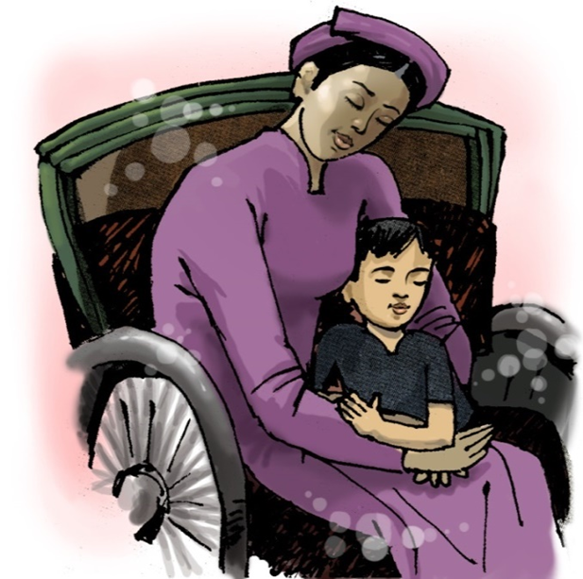


Văn bản 1
Trong lòng mẹ
Trích "Những ngày thơ ấu"
(Nguyên Hồng)

Slide 2



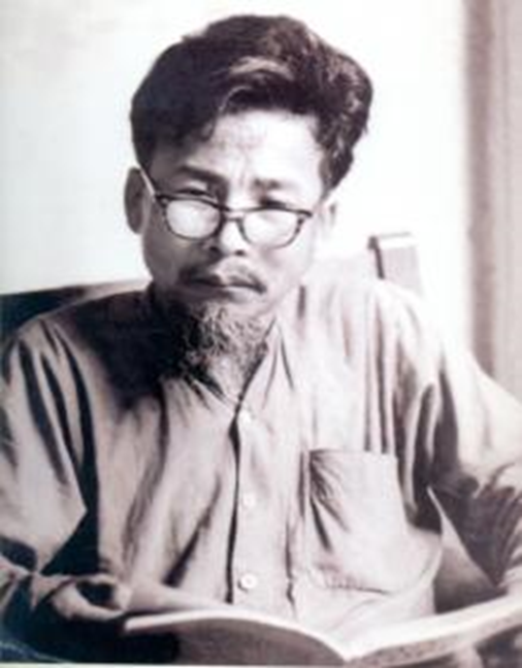
3. Khám phá văn bản
3.1. Tìm hiểu chung về tác giả và văn bản
a. Tác giả
Nguyên Hồng (1918 – 1982), quê Nam Định nhưng sống chủ yếu ở Hải Phòng.
Ông có một tuổi thơ cay đắng, tủi cực, thiếu thốn cả vật chất và tình thương nên ông rất quan tâm và yêu thương những người cùng khổ.
Có nhiều tác phẩm nổi tiếng, tiêu biểu là Những ngày thơ ấu.

Slide 3

3. Khám phá văn bản
3.1. Tìm hiểu chung về tác giả và văn bản
b. Tập truyện Những ngày thơ ấu
Hồi kí 9 chương viết về tuổi thơ cay đắng của tác giả
Nội dung: cha mất sớm, mẹ đi xứ khác kiếm sống, bé Hồng phải sống nhờ những người họ hàng không tình yêu thương. Mặc dù luôn phải nghe những lời gièm pha đầy ác ý của họ hàng; phải chịu đựng cuộc sống cô đơn, tủi nhục, Hồng vẫn luôn mong nhớ, yêu thương người mẹ của mình.

Slide 4

3.2. Khám phá văn bản
a. Đặc trưng thể loại kí
Đặc điểm | Biểu hiện trong văn bản
Ghi chép lại sự việc, con người, những nhận xét, tâm trạng mà tác giả trải qua | Ghi lại tâm trạng của chú bé Hồng khi nói chuyện với cô và khi được gặp lại mẹ, ở trong lòng mẹ.
Ngôi kể | Ngôi thứ nhất (NKC xưng “tôi”)
Người kể chuyện | Bé Hồng – Người trong cuộc kể về chuyện của chính mình
Địa điểm diễn ra sự việc | Ở Hải Phòng
Trình tự kể | Thời gian
Sự có mặt của người khác trong câu chuyện | Cô, mẹ

Slide 5





b. Khám phá chân dung nhân vật
Nhân vật bé Hồng
Tính cách, phẩm chất
Hoàn cảnh
+ Mồ côi cha, mẹ nghèo túng đi tha hương cầu thực.
+ Hai anh em phải sống nhờ nhà cô ruột; không được thương yêu lại còn bị hắt hủi.
→ Em bé cô đơn, buồn tủi, luôn khao khát tình thương của mẹ.
Chú bé thông minh, nhạy cảm, kiên định với tình yêu thương dành cho mẹ mình.
Chú bé giàu tình yêu thương và cảm nhận được sự bình an vô cùng nơi lòng mẹ.

Slide 6



b. Khám phá chân dung nhân vật
Nhân vật người cô
Lời nói, cử chỉ trong cuộc nói chuyện với Hồng
Cô của Hồng là người tàn nhẫn, độc ác, tỏ vẻ quan tâm đến cháu nhưng thực chất chỉ khơi gợi khiến đứa cháu khốn khổ thêm đau lòng.
Đại diện cho định kiến xã hội về người phụ nữ, cho những kẻ khô héo tình người trong xã hội.

Slide 7


b. Khám phá chân dung nhân vật
Đi bán bóng đèn và bán vàng hương --> vất vả, cực nhọc khốn khổ
Ở Thanh Hóa, không có ý định về giỗ chồng
Đã có con với người khác
Nhân vật người mẹ
Người
cô
nói
Hoàn cảnh:
hôn nhân không tình yêu, chồng chết, nợ nần cùng túng phải bỏ con đi làm ăn
Cảm
nhận
của
Hồng
Gương mặt tươi sáng, đôi mắt trong, nước da mịn, hơi thở thơm tho lạ thường.
Dành những cử chỉ yêu thương nhất mực cho cậu bé

Slide 8

Hồi kí
Sự việc
Ngôi kể
Chân dung nhân vật
Người kể chuyện
Thời gian, địa điểm
Trình tự kể
4. Luyện tập
Hồng nói chuyện với cô & gặp lại mẹ
Sau khi bố Hồng mất, địa điểm: Hải Phòng
Thứ nhất
Bé Hồng
Thời gian
Bé Hồng
Bất hạnh, khao khát yêu thương - Tình yêu mẹ kiên định, thiêng liêng
Vất vả, bất hạnh nhưng dịu dàng và yêu thương con vô cùng
Mẹ
Độc ác, tàn nhẫn, biểu tượng của định kiến XH
Cô

